Slide 1
第一章 基本概念
《保密法》中关于定密权与定密权限的规定
《实施条例》中关于定密权与定密权限的规定
《定密管理规定》中关于定密权与定密权限的规定
定密权的概念
定密权限的概念
两者之间的关系

Slide 2
1.关于定密权的法律规定
《保密法》第十七条对定密权限作出规定：
“中央国家机关、省级机关及其授权的机关、单位可以确定绝密级、机密级和秘密级国家秘密；
设区的市、自治州一级的机关及其授权的机关、单位可以确定机密级和秘密级国家秘密。
具体的定密权限、授权范围由国家保密行政管理部门规定。”
公安、国家安全机关在其工作范围内按照规定的权限确定国家秘密的密级。

Slide 3
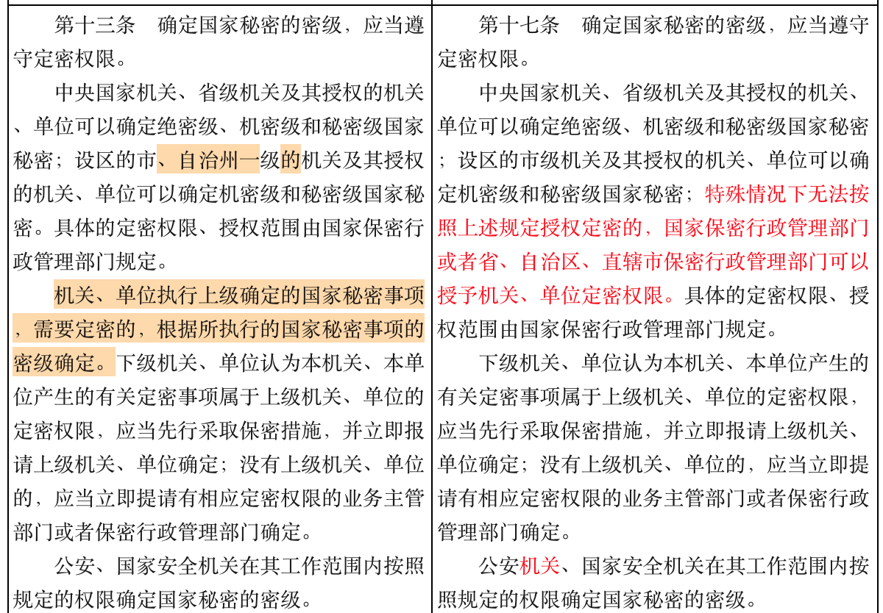

Slide 4
条款释义
第一款明确定密应当遵守定密权限。定密权限应当由法律限定。机关、单位是否具有定密权和具有何种层级的定密权，必须依照法律规定。

Slide 5
第二款对定密权作出限定。
中央国家机关、省级机关可以确定绝密级、机密级和秘密级国家秘密;设区的市级机关可以确定机密级和秘密级国家秘密。
同时，中央国家机关可以在主管业务工作范围内作出授予绝密级、机密级和秘密级国家秘密定密权的决定。
省级机关可以在主管业务工作范围内或者本行政区域内作出授予绝密级、机密级和秘密级国家秘密定密权的决定。
设区的市级机关可以在主管业务工作范围内或者本行政区域内作出授予机密级和秘密级国家秘密定密权的决定。

Slide 6
定密授权不得超出授权机关的定密权限。被授权机关、单位不得再行授权。
“中央国家机关”包括中国共产党中央机关和部门、各民主党派中央机关、全国人大机关、全国政协机关、国家监察委员会机关、最高人民法院、最高人民检察院，国务院及其组成部门、直属特设机构、直属机构、办事机构、直属事业单位、部委管理的国家局，以及中央机构编制管理部门直接管理机构编制的群众团体机关;
“省级机关”包括省(自治区、直辖市)党委、人大、政府、政协机关、纪检监察机关，以及人民法院、人民检察院;
“设区的市级机关”包括地(市、州、盟、区)党委、人大、政府、政协机关、纪检监察机关，以及人民法院、人民检察院，省(自治区、直辖市)直属机关和人民团体，中央国家机关设在省(自治区、直辖市)的直属机构，省(自治区、直辖市)在地区、盟设立的派出机构。

Slide 7
实践中，一些单位从事涉及国家秘密的业务，产生大量国家秘密事项，但是其本身没有定密权，也无法通过上述渠道获得定密授权。为了避免因没有定密权不能依法定密，授权省级以上保密行政管理部门对这些单位授予定密权。

Slide 8
第三款规定无权定密的处理办法。机关、单位产生保密事项范围有明确规定的国家秘密事项，但该机关、单位没有定密权，或者有定密权但定密权限低于该国家秘密事项的密级的，机关、单应当先行采取保密措施，同时立即报请具有相应定密权限的上级机关、单位确定。
没有上级机关、单位的，则根据该事项所涉及的业务范围，报请具有相应定密权限的业务主管部门或者保密行政管理部门确定。接到定密报告的机关、单位或者保密行政管理部门，应当及时作出批复。
第四款规定公安机关、国家安全机关的定密权限。各级公安机关、国家安全机关可以在其工作范围内，按照规定的定密权限定密。

Slide 9
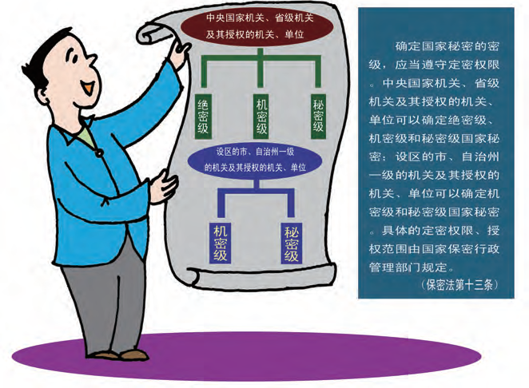

Slide 10
没有法定定密权
定密
已定密
派生
未定密
申请授权
上级定密

Slide 11
该条规定有两层含义
一是中央国家机关、省级机关以及设区的市、自治州一级的机关具有法定定密权，其中，中央国家机关、省级机关具有确定绝密级、机密级和秘密级国家秘密的定密权；设区的市的机关具有确定机密级、秘密级国家秘密的定密权。
二是明确中央国家机关、省级机关以及设区的市一级的机关也是法定的定密授权机关，其中，中央国家机关、省级机关可以授予机关、单位确定绝密级、机密级和秘密级国家秘密的定密权；设区的市、自治州一级的机关可以授予机关、单位确定机密级、秘密级国家秘密的定密权。

Slide 12
法定的定密权
绝密、机密、秘密：中央、省
机密、秘密：中央、省、设区的市
授予的定密权
非《保密法》规定的定密权力和权限
法定的定密授权机关

Slide 13
新修订保密法关于定密权限规定的主要特点
◆取消了县级机关、单位的定密权
◆取消了设区的市、自治州一级机关、单位确定绝密级国家秘密的权力
◆确立了定密授权制度
◆确立了派生定密制度
◆确立了申请定密的制度
◆对具有特殊保密要求的公安、国家安全等机关的定密工作，作出了例外规定

Slide 14
为什么要限制和取消
既适应了我国推进民主政治建设的基本要求，满足了新形势下保密工作形势任务的需要
也符合国家秘密产生的基本规律和实际情况，对于严格控制绝密级国家秘密的数量，具有重要意义。

Slide 15
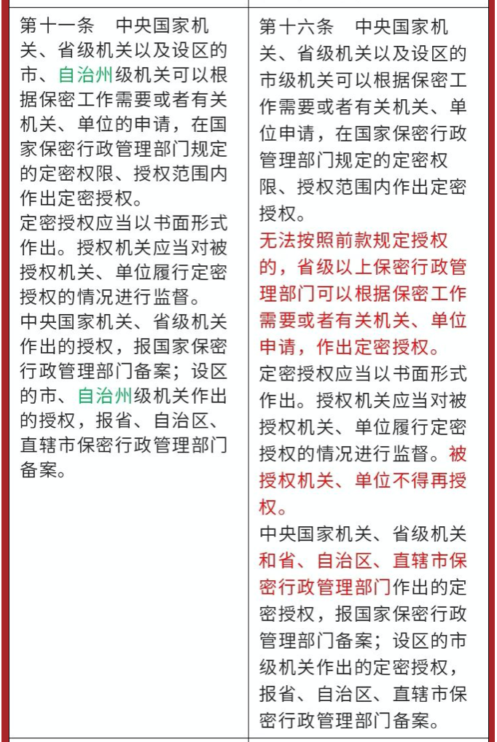
保
密
法实施条例

Slide 16
释义
本条是关于定密授权的规定，是对保密法第十七条的进一步细化。
定密授权，是指具有法定定密权限的机关依照法定程序，在规定权限范围内，授予有关机关、单位相应定密权的行为。为进一步规范定密授权，确保授权慎重稳妥，本条对定密授权主体、方式和监督管理进行规范。

Slide 17
第一款明确定密授权主体和方式。
可以作出定密授权的机关是具有保密法规定的定密权限的机关，即中央国家机关、省级机关以及设区的市级机关。
这里的“中央国家机关”包括中国共产党中央机关和部门、各民主党派中央机关、全国人大机关、全国政协机关、国家监察委员会机关、最高人民法院、最高人民检察院，国务院及其组成部门、直属特设机构、直属机构、办事机构、直属事业单位、部委管理的国家局，以及中央机构编制管理部门直接管理机构编制的群众团体机关;“省级机关”包括省(自治区、直辖市)党委、人大、政府、政协机关、纪检监察机关，以及人民法院、人民检察院;“设区的市级机关”包括地(市、州、盟、区)党委、人大、政府、政协机关、纪检监察机关，以及人民法院、人民检察院省(自治区、直辖市)直属机关和人民团体，中央国家机关设在省(自治区、直辖市)的直属机构，省(自治区、直辖市)在地区、盟设立的派出机构。

Slide 18
定密授权方式
定密授权方式有两种，一种是主动授权，另一种是依申请授权。
主动授权，是指授权机关可以根据保密工作需要，在其他机关、单位没有提出定密授权申请的情况下，主动授予有关机关、单位必要的定密权限。
依申请授权，是指授权机关依据有关机关、单位申请经严格审查，授予其必要的定密权限。

Slide 19
定密授权应当在国家保密行政管理部门规定的定密权限、授权范围内作出。
“国家保密行政管理部门规定的定密权限、授权范围”是指国家保密局以部门规章或者规范性文件形式对定密授权作出的规定。中央国家机关、省级机关以及设区的市级机关开展定密授权都应当遵守上述规定。

Slide 20
定密授权不能超出本机关法定的定密权限:
一是授权机关只能在主管业务工作和职权范围内作出定密授权决定对不属于主管业务工作范围内的事项，不能作出定密授权。如，国务院教育行政部门可以授予高校或者下级教育行政部门，对教育工作方面的国家秘密事项进行定密的权限，但是不能授予其对国防军工方面国家秘密事项进行定密的权限。
二是要明确授权的具体事项、具体期限、具体密级。
三是授权机关只能在依法具有的定密权层级内作出授权。中央国家机关可以在主管业务工作范围内作出授予绝密级、机密级和秘密级国家秘密事项定密权的决定。省级机关可以在主管业务工作范围内或者本行政区域内作出授予绝密级、机密级和秘密级国家秘密事项定密权的决定。设区的市级机关可以在主管业务工作范围内或者本行政区域内作出授予机密级和秘密级国家秘密事项定密权的决定。

Slide 21
第二款规定省级以上保密行政管理部门授予定密权的情形。当申请定密授权的机关、单位存在没有上级机关，业务主管部门不明确，或者定密授权申请涉及多个行业、领域国家秘密事项等情形时，可以向保密行政管理部门申请定密授权。
如，某国有企业，业务工作中产生的国家秘密涉及多个行业、领域，可以向相应的保密行政管理部门提出定密授权申请，由该保密行政管理部门协调有关业务主管部门共同研究论证后，作出是否授予定密权的决定。

Slide 22
第三款规定定密授权形式和监督。
一是定密授权形式。定密授权是将定密权限授予不具有该项权力的机关、单位。定密授权必须使用机关、单位正式公文，以书面形式作出。
二是定密授权监督。授权机关应当对被授权机关、单位履行定密授权的情况进行监督，及时发现并纠正滥用定密权的现象，确保机关、单位在被授权范围内正确行使定密权。被授权机关、单位定密工作情况发生变化或者不再符合定密授权情形的，授权机关应当及时调整或者撤销定密授权。需要注意的是，被授权机关、单位不得再行转授，通过授权方式获得定密权的机关、单位不能成为定密授权主体。如，设区的市级机关获得绝密级事项定密授权后，不得再授予其他机关、单位该项定密权。

Slide 23
第四款明确定密授权的备案要求。授权机关作出的授权决定，应当报相应的保密行政管理部门备案;被授权机关、单位收到定密授权决定或者撤销定密授权决定后，应当报同级保密行政管理部门备案。进行定密授权备案，有利于保密行政管理部门掌握机关单位定密权限行使情况，确保及时有效地加强对定密授权的监督管理。

Slide 24
《国家秘密定密管理规定》
第三章 关于定密权限。
增加保密部门授权的内容，规定3种情形下，国家保密行政管理部门或者省级保密行政管理部门可以根据工作需要，作出授予定密权的决定。

Slide 25
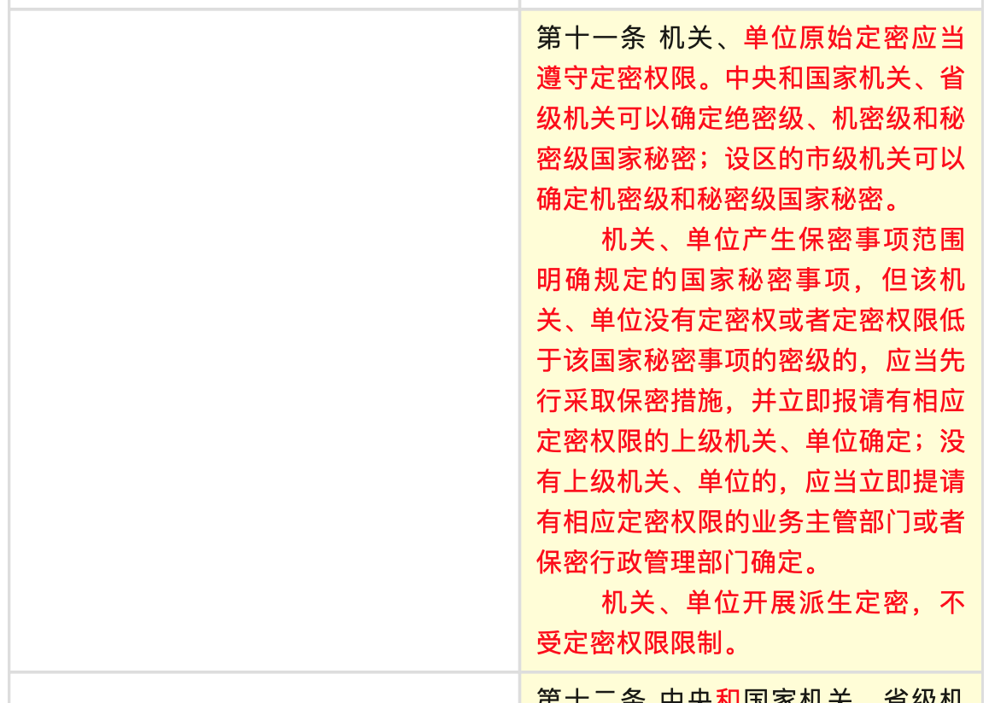
《国家秘密定密管理规定》

Slide 26
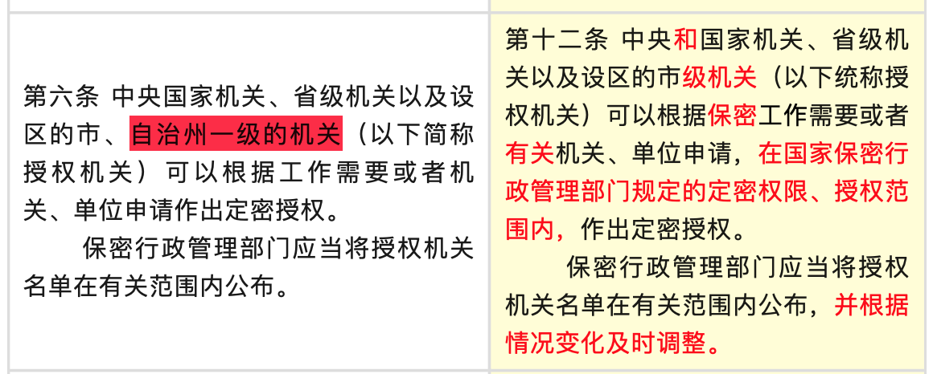

Slide 27
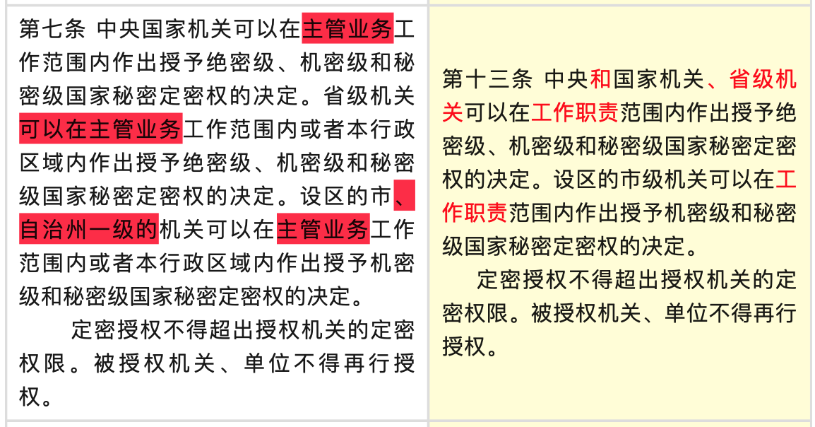

Slide 28
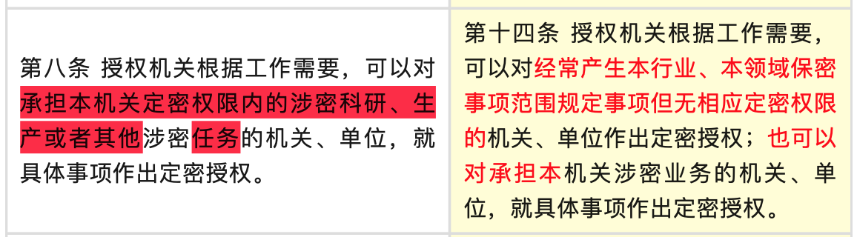

Slide 29
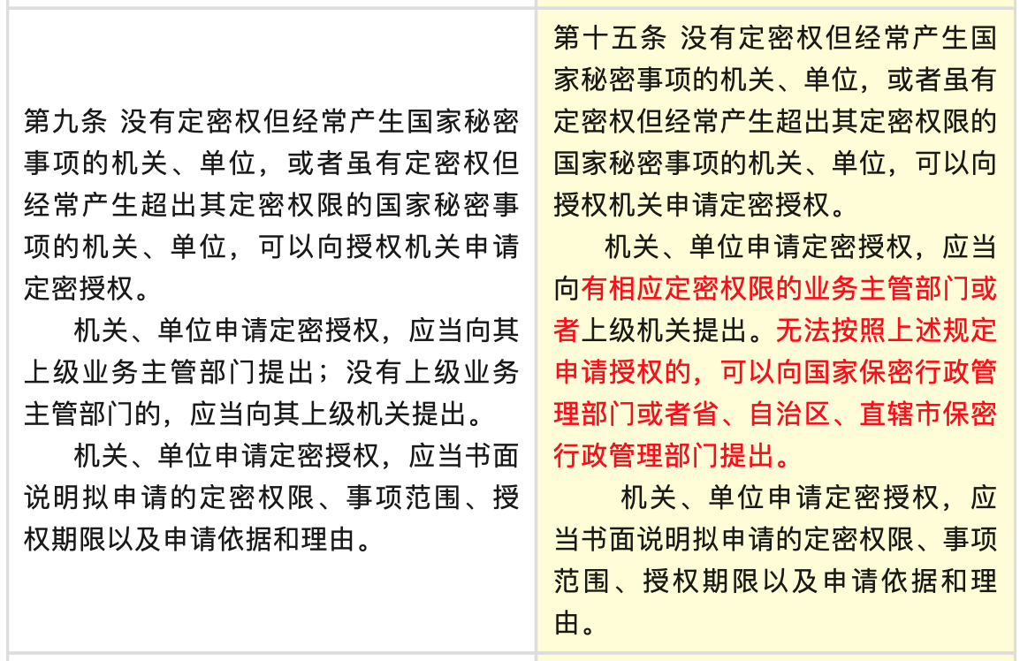

Slide 30
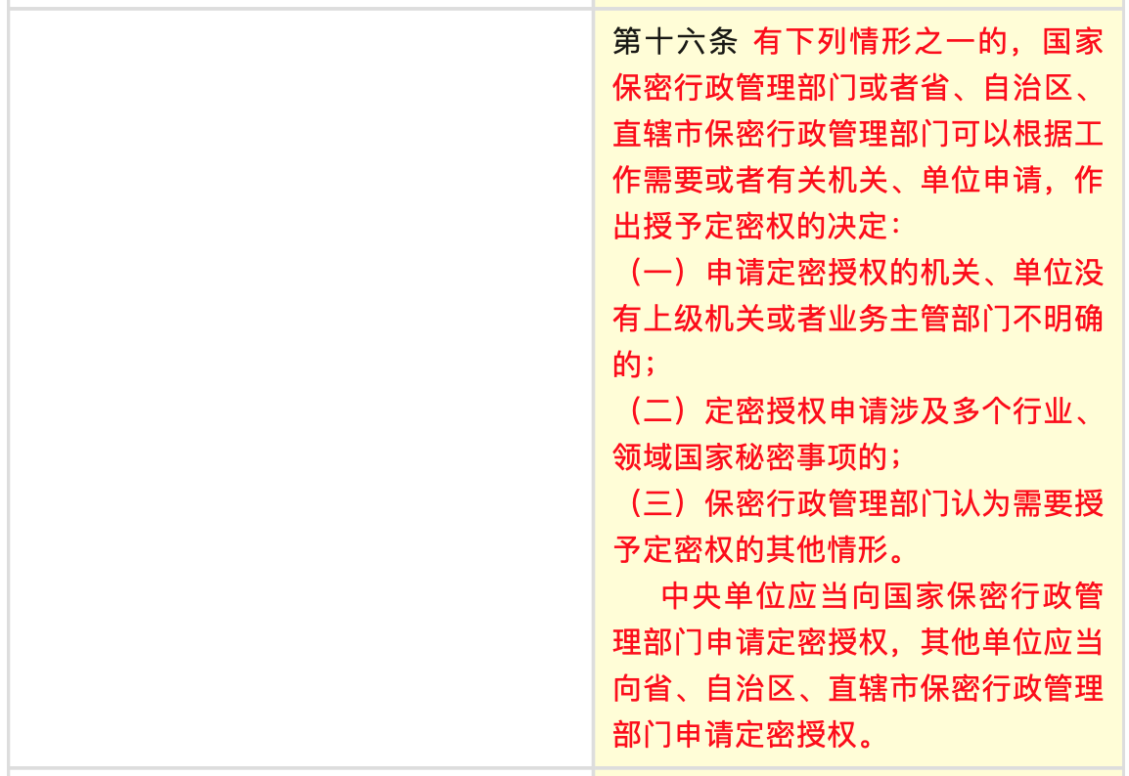

Slide 31
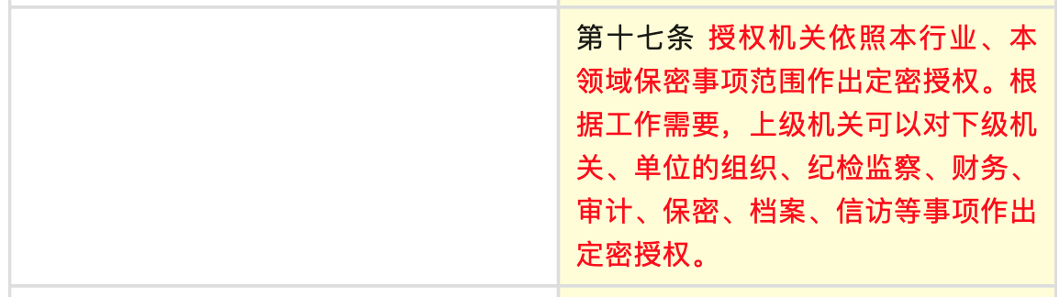

Slide 32
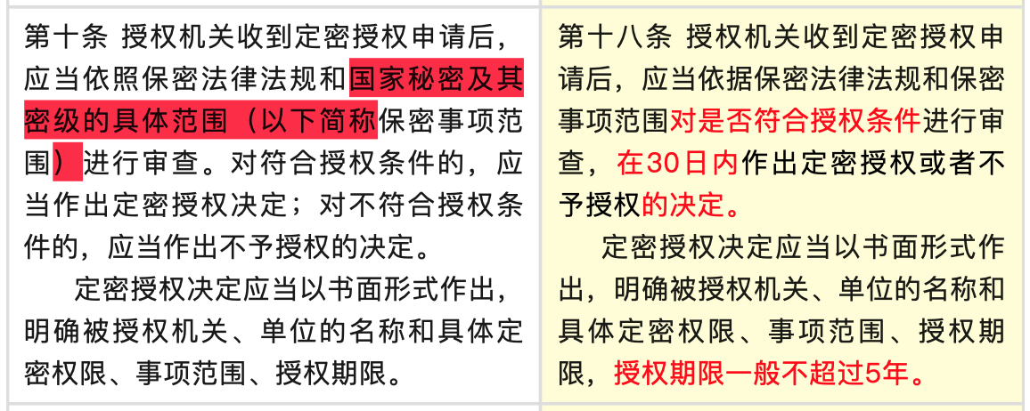

Slide 33
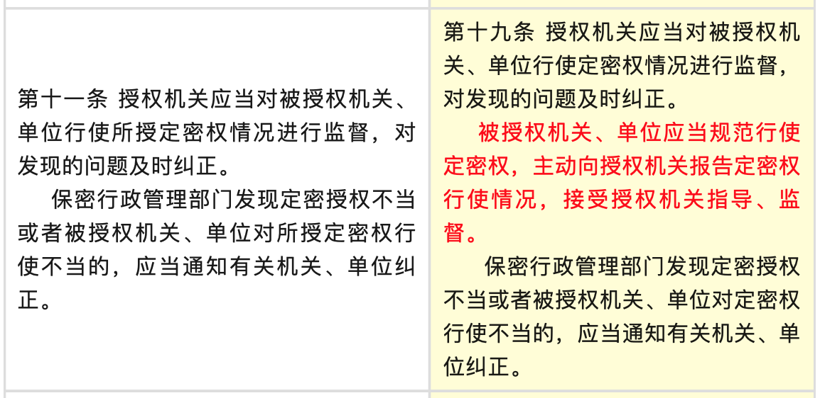

Slide 34
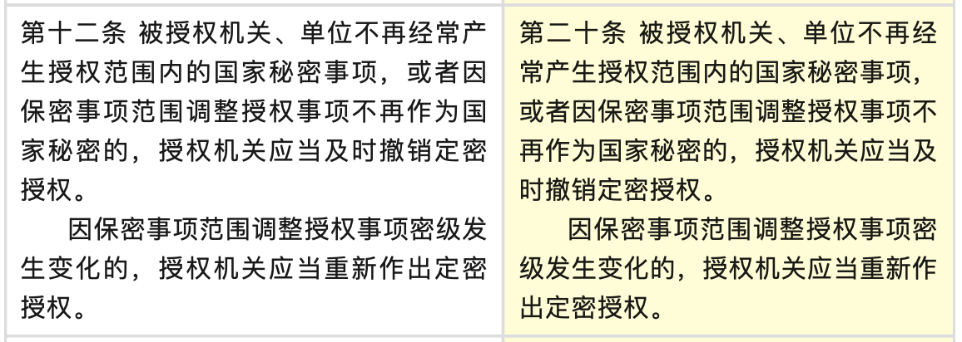

Slide 35
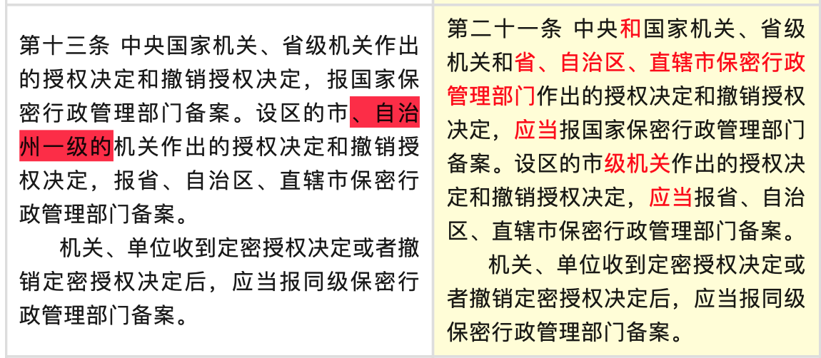

Slide 36
2. 定密权
定密权是指机关、单位对某一事项是否属于国家秘密和属于何种密级进行确定，以及变更和解除国家秘密事项的权力。

Slide 37
定密权的类型
定密权有两种类型：即法定的定密权和授予的定密权。
法定的定密权是指依据保密法直接享有的确定、变更和解除国家秘密的权力。
授予的定密权，是指通过授权途径获得的确定、变更和解除国家秘密的权力。根据保密法及其实施条例，没有定密权或者没有相应定密权限的机关、单位，可以向有关中央国家机关、省级机关以及设区的市一级机关申请定密授权。同时，具有法定定密权的机关也可以根据工作需要，主动作出定密授权。

Slide 38
区分法定的定密权和授予的定密权，对于机关、单位明确自身权限、做好定密工作具有十分重要的作用。
依法享有定密权的机关，应当按照保密法律法规的要求，认真做好定密工作，并可以根据工作需要或者有关机关、单位的申请作出定密授权。
没有法定的定密权，但实际工作需要定密的机关、单位，或者已有定密权，但实际需要的定密权限超出现有权限的，应当依据保密法规规定申请定密授权，以便及时开展定密工作。

Slide 39
定密权限
秘密等级
职责范围

Slide 40
3.定密权限
定密权限, 是指拥有定密权的机关单位, 能够在规定范围内有限行使的定密职权 。
在行使定密权时所能够确定国家秘密事项的最高密级和最大范围。即特指行使定密权的有效边际。
思考：
拥有秘密定密权的机构能否定密绝密文件
A单位拥有绝密定密权，能否定密B单位的秘密文件

Slide 41
秘密等级
从秘密等级上看，保密法根据国家秘密泄露后可能造成的危害程度考量，规定国家秘密分为绝密、机密和秘密三个秘密等级。
不同密级的确定，只能是由拥有相应定密权限的主体来确定。也就是说，拥有国家秘密秘密级确定权限的主体，只是确定秘密级国家秘密事项，而不能确定机密级和绝密级国家秘密事项；拥有绝密级定密权限的，则有权确定绝密级、机密机和秘密级三个等级的国家秘密事项。

Slide 42
职责范围
从职责范围上看，有定密权的责任主体，只能在本机关、本单位内部以及根据职责权限范围行使定密权，而不能跨越所在机关、单位以及超越职责权限范围行使定密权。
综上两个方面，有定密权的主体，一旦超出了其秘密等级或者范围的任何一项边际，也就是说，超越了其相应的权限，其所确定的国家秘密事项也是没有法律效力和不受法律保护的。

Slide 43
定密权限的类型
法定定密权限
授权定密权限：受限使用，不得转授
派生定密权限
不完全定密权限：只有初步拟定权，没有最终决定权
特殊定密权限：公安、国安
Notes:
p26

Slide 44
4.定密权与定密权限的关系
定密权是拥有相应定密权限的前提条件和事权基础，没有定密权就自然谈不上有相应的定密权限；
定密权限又是定密权的承载形式和具体体现，不存在没有具体定密权限的抽象定密权。
定密权限只是依附于定密权而存在的，定密权撤消，则相应的定密权限就随之自然丧失。也就是说，不可能有脱离定密权而独立存在的定密权限。
定密权限有高低、大小之分，并可以作适当的调整。调低、调小定密权限，说明其定密权还存在，如果其定密权限撤销，也就意味着剥夺了其定密权。

Slide 45
5.健全完善定密权制度的重要意义
定密权制度是定密工作中关键性、基础性制度，直接关系产生国家秘密主体的范围，以及产生的国家秘密是否合法有效。

Slide 46
(1)有利于加强国家秘密管理
当前，世界百年未有之大变局加速演进，保密工作面临的形势十分严峻复杂，窃密与反窃密、渗透与反渗透、遏制与反遏制的斗争更加尖锐。
一方面，政治、军事、外交等传统领域产生大量国家秘密;
另一方面，经济、科技、文化、资源、生物、生态等非传统领域国家秘密数量呈上升态势。
此次《规定》修订，明确省级以上保密行政管理部门授予机关、单位定密权限的具体情形，有利于解决部分单位申请定密授权的制约性问题，进一步完善国家秘密治理体系

Slide 47
(2)有利于规范定密权行使
定密权属于国家事权，只有法定主体和授权主体才能行使，其确定的国家秘密受法律保护。
近年来，随着保密法治建设的不断加强，定密权制度得到较好落实。如国家保密行政管理部门制定了中央和国家机关定密授权机关名录，省级保密行政管理部门制定了本行政区域定密授权机关名录。但同时也存在滥用定密权、越权定密、无权定密等问题，影响国家秘密的严肃性和权威性。
此次《规定》修订，从法定定密权、定密授权、授权监督等方面细化管理要求，确保定密权规范行使

Slide 48
(3)有利于定密责任落实
定密权制度的生命在于落实，特别是具有定密权的机关、单位要正确行使定密权，授权机关和保密行政管理部门要履行监督管理职责。此次《规定》修订，细化了定密授权监督要求，授权机关应当对被授权机关行使定密权情况进行监督;被授权机关应当主动报告定密权行使情况，接受授权机关的指导和监督;保密行政管理部门要对授权情况进行监督，发现授权不当或者被授权机关、单位对定密权行使不当的，要通知有关机关、单位纠正。

Slide 49
6.准确把握定密权制度的几个问题
(1)定密权和定密权限之间的关系
定密权，是指机关、单位对某一事项是否属于国家秘密和属于何种密级进行确定，以及变更和解除国家秘密事项的权力，分为法定定密权和授予定密权两种类型。
定密权限，是指具有定密权的主体或其他责任主体(定密责任人)，在行使定密权时所能够确定、变更、解除国家秘密事项的最大范围和最高密级。
机关、单位的定密权基于保密法规定或者保密法规定的机关授予，主要解决“谁能定密”的问题。定密权限基于定密权，是定密权的承载形式和具体体现，主要解决“能定什么密以及能定什么密级的密”的问题。具有定密权的主体行使定密权，应当遵守定密权限。

Slide 50
（2）法定机关和被授权主体之间的关系
定密权主体范围的大小决定定密数量和定密质量，直接关系国家秘密治理体系和治理能力现代化。
目前，具有定密权的主体有两类，一类是法定机关，是指保密法直接规定具有并可授予定密权的中央和国家机关;另一类是被授权主体，是指通过定密授权方式获得定密权的机关、单位。

Slide 51
把握二者之间的关系，要重点注意以下几个方面:
一是授权方式不同。法定机关的定密权基于法律规定，属于法定权力。被授权主体的定密权来自法定机关授权，是一种行政权力的转移。
二是确定原则不同。法定机关主要按照行政层级进行确定，中央和国家机关、省级机关可以确定绝密级、机密级、秘密级国家秘密;设区的市级机关可以确定机密级、秘密级国家秘密。被授权主体是由授权机关根据工作需要，通过定密授权的方式确定。
三是定密权限不同。法定机关具有工作职责范围内所涉及行业、领域国家秘密事项的定密权，被授权主体只具有授权范围内国家秘密事项的定密权。
四是实施行为的基点不同。法定机关一经依法形成，就享有法定定密权，与实际定密的内容和数量无关。被授权主体需要符合“没有定密权但经常产生国家秘密事项，或者虽有定密权但经常产生超出其定密权限的国家秘密事项”等情形。
五是监督主体不同。法定机关主要接受保密行政管理部门的指导监督，被授权主体除接受保密行政管理部门的监管外，还需要接受授权机关的监督

Slide 52
(3)行政领导授权和业务指导授权之间的关系
定密授权，是指具有法定定密权的机关依照法定程序，在规定权限范围内，授予有关机关、单位特定事项定密权的行政行为。定密授权属于行政授权行为，也应当遵循行政授权的原则，分为“行政领导授权和“业务指导授权”。
“行政领导授权”主要是指，省级机关、设区的市级机关在本行政区域内作出的授权决定。
“业务指导授权”是基于指导关系开展的定密授权，主要是指中央和国家机关、省级机关、设区的市级机关可以在工作职责范围内作出授予定密权的决定。
“业务指导授权”和“行政领导授权”二者缺一不可，互为补充。
“业务指导授权“主要解决定密授权中“条”的问题,“行政领导授权”主要解决定密授权中“块”的问题。

Slide 53
(4)正常授权和特殊授权的关系
正常授权是指法定机关通过“业务指导授权”“行政领导授权”等方式开展定密授权。
特殊授权是指机关、单位无法通过正常授权方式获得定密权，需要由省级以上保密行政管理部门开展定密授权。
此次《规定》修订，专门增加省级以上保密行政管理部门授予机关、单位定密权限的具体情形，是对现有定密授权工作的一次补充和完善，有利于补齐定密授权的“短板”和“盲区”。

Slide 54
把握二者之间的关系，要重点注意以下几个方面:
一是授权主体不同。正常授权的主体是中央和国家机关、省级机关以及设区的市级机关。特殊授权的主体是省级以上保密行政管理部门。
二是授权客体不同。正常授权的客体主要是某一行业、领域保密事项范围的有关事项。特殊授权的客体可以是现行有效的多个行业、领域保密事项范围的有关事项，以满足定密工作需要为前提。
三是授权对象不同。正常授权的对象主要包括与法定机关存在行政隶属关系或者业务指导关系的机关、单位，特殊授权的对象更为多元。

Slide 55
实际工作中，定密授权应当按照“业务授权为主、行政领导授权为辅、省级以上保密行政管理部门兜底”的原则。
即机关、单位就本行业、本领域业务工作事项申请定密授权的，优先向其上级业务主管部门提出;
没有上级业务主管部门或者上级业务主管部门不明确的，可以向其上级机关提出;
上述两种情形均存在困难的，可以向省级以上保密行政管理部门提出。

Slide 56
7.扎实推动定密权制度落实
定密权制度涉及定密工作的最核心内容，直接决定产生国家秘密的主体及其定密权限，是做好定密工作的基础。我们应当认真贯彻落实定密权的制度规定，把实现科学、规范、精准定密作为提高国家秘密治理体系和治理能力现代化的一项重要工作，不断提升机关、单位定密工作水平。

Slide 57
(1)严格确定定密权主体
严格确定定密权主体意义重大，关系到保密工作的源头。
省级以上保密行政管理部门要及时修订授权机关名单，并在一定范围内发布;
要根据工作需要，稳妥慎重确定被授权主体，既便利工作又避免授权过宽引起定密过多过滥。

Slide 58
(3)规范开展定密授权
中央和国家机关、省级机关、设区的市级机关要严格按照定密授权的要求、程序，规范开展定密授权，明确授予权限、事项范围、授权期限。
省级以上保密行政管理部门要研究制定开展特殊授权的具体办法，明确授权条件、授权程序、授权期限等。

Slide 59
(3)及时进行监督检查
定密授权和其他行政授权行为一样，要求被授权者对授权者负责。
法定机关应当对被授权主体行使所授定密权情况进行监督，对发现的问题及时纠正。
保密行政管理部门发现定密授权不当或者被授权机关。单位对定密权行使不当的，应当通知有关机关、单位纠正。

Slide 60
(4)加强定密教育培训
具有定密权的机关、单位要认真组织学习关于定密权的有关制度规定，帮助定密责任人、承办人等熟悉掌握本机关、本单位定密权限、事项范围、授权程序等。
省级以上保密行政管理部门要及时组织开展定密教育培训，将定密权制度作为重要内容，深化机关、单位对定密权制度的理解和认识。

Slide 61

第二章 定密授权

Slide 62
提 问
定密授权
谁有？
谁没有？
能不能申请？
能不能授权？
找谁授权？
如何使用
如何监管

Slide 63
1.定密授权的概念
定密授权，是享有定密权的主体把确定国家秘密的职权授予其他主体行使的行为。
为了防止实践中定密过多、过滥，克服、避免定密的随意性，新保密法第十七条规定，确定国家秘密的密级，应当遵守定密权限。
根据这一条款，除法定的定密机关外，其他机关、单位必须获得定密授权，才能确定国家秘密及其相应的密级。

Slide 64
2.定密授权的原因
保密法虽已不再直接赋予县处级及其以下机关、单位国家秘密的定密权及相应的定密权限，但对经常产生国家秘密事项或不具有法定定密权的机关、单位，也明确规定了救济的渠道。
即可以向有相应定密权限的上级机关或者向其业务、行业主管部门提出定密授权的申请，经批准后获得定密权及相应的定密权限，即通过行政授权的方式来解决定密问题。

Slide 65
经常产生超出其定密权限国家秘密事项的或对照保密事项范围确实产生国家秘密事项，但没有定密权的机关、单位，可以向具有相应定密权限的上一级机关或者业务、行业主管部门（以下简称授权机关）提出定密授权申请，经审查批准后，行使相应的定密权限。
授权机关的授权范围不得超出本机关法定定密权限。
被授权机关、单位不得再次授权。

Slide 66
3.开展定密授权工作的重要性
一是有利于提高保密依法行政的意识。
定密权属于国家的行政权力，机关、单位行使定密权开展定密工作是依法实施的行政行为，通过开展定密授权工作，可以使机关、单位明确自身的定密权的合法来源，正确认识定密权的属性，切实提高依法定密、依法行政的意识，从思想上打牢保密管理规范化、法制化的基础。

Slide 67
二是有利于明确机关、单位的定密权力和责任。
定密权作为国家的一项行政权力，其如何流转到机关、单位直至定密责任人的手中，必须有合法、清晰的路径和程序。通过开展定密授权工作，可以依法明确机关、单位的定密权限（包括法定的和授予的），保障其定密权的合法性，彻底杜绝定密权行使无据、权限不清的问题，使每一个机关、单位直至定密责任人都权责明确。

Slide 68
三是有利于准确掌握国家秘密的分布情况。
由于国家秘密产生在需要定密且具有相应定密权的机关、单位中，通过开展定密授权工作，可以将所有具有定密权（包括法定的和授予的）的机关、单位的定密权限全部确定，同时也明确了保密管理的具体对象，由此进一步摸清全部国家秘密的产生和分布情况，对于提高保密管理的科学化、精准化、法制化水平具有重要意义。

Slide 69
4.授权主体
根据保密法第十七条规定，中央国家机关、省级机关以及设区的市一级的机关既是法定的具有定密权的机关，同时也是具有定密授权资格的定密授权机关。

Slide 70
（1）各级授权主体构成
中央国家机关
中国共产党中央机关及部门、各民主党派中央机关、全国人大机关、全国政协机关、最高人民法院、最高人民检察院，国务院及其组成部门、直属特设机构、直属机构、办事机构、直属事业单位、部委管理国家局，以及中央机构编制管理部门直接管理机构编制的群众团体机关。
省级机关
省（区、市）党委、人大、政府、监察、政协机关，以及人民法院、人民检察院、。
设区的市和自治州一级的机关
地（市、州、盟、区）党委、人大、政府、监察、政协机关，以及人民法院、人民检察院，省（区、市）直属机关和人民团体，中央国家机关设在省（区、市）的直属机构，省（区、市）在地区、盟设立的派出机构。

Slide 71
上述阐释，只是明确了划分三类机关的原则标准，还不能明确具体的机关名称。
因此，保密行政管理部门还要通过编制三类定密授权机关名录，即以书面形式列出具有法定的定密授权资格的中央国家机关、省级机关和设区的市、自治州一级的机关的具体名称和权限，最后编制完成统一的定密授权机关总名录。

Slide 72
“中央国家机关”《关于发布中央国家机关定密授权机关名录的通知》（中央部委、群众团体、直属事业单位，140+，监察机关）
“省级机关”不包括副省级城市 “设区的市、自治州一级的机关”地市七大班子、省直机关单位、中央派出机构，省区市保密局列名录

Slide 73
（2）授权机关应注意的问题
“省级机关”所指的省（区、市）党委、人大、政府、政协机关包括其办公厅吗?
不包括。省（区、市）党委办公厅、人大办公厅、政府办公厅、政协办公厅同于设区的市、自治州一级的机关，依法具有机密级、秘密级国家秘密定密权。

Slide 74
省级机关的办公厅（室）确定绝密级国家秘密事项，需要所在省级机关授权吗?
需要。在省（区、市）一级，只有省级机关具有法定的绝密级定密权，其他机关、单位确定绝密级国家秘密事项，都应当获得授权。但同时，考虑到实际工作中，省级机关特别是省委、省政府的日常工作（包括定密工作），主要由其办公厅（室）承担，为便于工作，可以通过由省级机关负责人指定其办公厅（室）负责人或者其他人员为定密责任人的方式，由办公厅（室）代为履行省级机关定密职责。市级机关办公厅（室）也可依此办理。

Slide 75
副省级城市的党委、政府、人大、政协机关和人民法院、人民检察院是否属于保密法规定的“省级机关”
不是。保密法规定的“省级机关”包括省（区、市）党委、人大、政府、政协机关，以及人民法院、人民检察院，这些机关在省（区、市）范围内行使职权。副省级城市的党委、政府、人大、政协机关和人民法院、人民检察院，行政级别上虽然高于一般设区的市、自治州，但其职权范围仅限于该副省级城市，其定密权限应当按照“设区的市、自治州一级的机关”行使，即依法具有机密级、秘密级定密权。

Slide 76
具有一定行政级别的国有企业是否具有法定的定密权如果没有，这些企业应向何机关申请定密授权?
没有。国有企业虽然具有一定行政级别，但不属于保密法规定的具有法定定密权的机关范畴。如有需要，他们应当向其业务主管部门或者上级机关申请定密授权，如石油石化部门向国家能源局申请授权，金融机构向银监会申请授权，军工企业向国防科工局申请授权，其他企业向国有资产管理委员会申请授权等。

Slide 77
派生定密是否需要定密授权?
不需要。无论机关、单位是否具有相应的定密权限，对执行上级机关、单位或者办理其他机关、单位已定密事项所产生的国家秘密事项，都应当根据所执行或者办理的国家秘密事项确定密级、保密期限和知悉范围。

Slide 78
保密法实施条例和《国家秘密定密管理规定》规定的“同级保密行政管理部门”是指与机关、单位具有相同行政级别的保密行政管理部门吗?
不是。保密法实施条例第二十四、第三十一、第三十四条，《国家秘密定密管理暂行规定》第十三、第十五、第三十九条规定了机关、单位就有关事项向同级保密行政管理部门备案、报告等方面的内容。这里的“同级”是行政区域的概念，而不是行政级别的概念。“同级保密行政管理部门”是指机关、单位所在地方的保密行政管理部门，如省委、省政府的定密授权到省保密局备案，市委、市政府的定密授权到市保密局备案。

Slide 79
（3）《名录》相关问题
根据《定密管理规定》第十二条，“保密行政管理部门应当将授权机关名单在有关范围内公布”。
保密法中的“中央国家机关”、“省级机关”和“设区的市、自治州一级的机关”这三类具有法定定密权的机关，同时也是法定的定密授权机关，是各级机关、单位定密权的源头。
这就以法律的形式明确了除这三类机关外任何其他机关都不具有定密授权的主体资格，同时，也为需要申请定密授权的机关、单位提供了重要指引，即机关、单位只能向这三类机关申请取得定密权。

Slide 80
所以组织编制定密授权机关名录，可以通过书面方式明确定密授权机关的具体名称和授权权限，把有关定密权的法律规定具体化、精准化，实现国家秘密定密权合法、有序地流转到机关、单位。

Slide 81
具体来说，根据职责分工，定密授权机关（中央国家机关）名录由国家保密行政管理部门负责编制。目前，编制工作已经初步完成，待进一步审核报批后，将尽快印发各地区各部门。
定密授权机关（省级机关）名录和定密授权机关（设区的市、自治州一级的机关）名录由省（区、市）保密行政管理部门负责编制。省（区、市）保密行政管理部门在编制过程中，可以参照国家保密行政管理部门编制名录的方法和形式，按照《暂行规定》第四十四条，争取地方政府办公厅和机构编制部门支持，要求协助提供具体的各类机构名称，以确保名录编制的完整性、规范性和权威性。

Slide 82
（4）名录编制的相关问题
设区的市、自治州一级的机关与中央国家机关名录不能一一对应怎么办哪些机关、单位应当列入授权机关名录?
设区的市、自治州一级机关授权机关的名录不必与中央国家机关名录一一对应。我国幅员辽阔，不同地区、省份之间的机构设置存在较大差异。各地保密行政管理部门应根据各自省（区、市）情，充分尊重和听取地方党委办公厅、政府办公厅特别是编制部门的意见，结合实际拟定出本地区定密授权机关名录。

Slide 83
地（市、州、盟、区）党委、人大、政府、政协及人民法院、人民检察院名录由谁编制？中央国家机关设在省（区、市）的直属机构名录由谁编制?
由各省（区、市）保密局负责编制。国家保密局已经编制印发了中央国家机关定密授权机关名录，各省（区、市）行政区域内的省级机关和所有设区的市、自治州一级的机关名录编制工作，由所在省（区、市）保密局负责编制。

Slide 84
根据《国家秘密定密管理暂行规定》，公安、国家安全机关定密授权和定密责任人确定的具体办法另行制定。那么，在编制设区的市、自治州一级的机关名录时，是否还要将公安和国家安全机关列举在内?
是的。国家保密局会同国务院公安、国家安全部门另行制定的规定是针对这两个机关的定密授权、定密责任人确定工作而言的，不会突破保密法关于定密权的法律规定。授权机关名录应当包括所有具有法定定密权的机关名单，所以，各地公安、国家安全机关也应列入相关名录。

Slide 85
5. 被授权主体
定密授权的前提条件应当是没有定密权的机关因经常产生国家秘密事项从而存在对其授权的必要。
何谓“经常”产生国家秘密事项？
过去三年中 年均6件 以上。

Slide 86
（1）被授权主体的范围
主要包括三类：
省直机关（厅、局、委、办）、市直机关（局、委、办）以及县级（县、自治县、不设区的市、市辖区）行政区域的党委、人大、政府、政协。
这三类机关以外的国家机关（乡镇、县直机关等），工作中极少直接产生国家秘密事项，不能再扩大为被授权主体，否则定密授权制度将形同虚设。

Slide 87
（2）“三年年均六件”的解读
暂行规定关于“近三年来年均产生六件以上国家秘密事项的情形”，是否包括派生的国家秘密?
不包括。“经常”所指的年均六件指的是原始产生的国家秘密事项。因执行或者办理其他机关、单位已定密事项而产生的国家秘密，即派生的国家秘密，不计算在内，不能作为申请定密授权的依据。
实践中，有的单位年均产生多件不同密级的国家秘密事项，既有绝密级，也有机密级和秘密级。这种情况下，机关、单位应当根据实际需要，既可以申请密级较高的定密权，也可以申请密级较低的定密权。授权机关应当本着既严格限定定密权限，又便利实际工作的原则作出授权。

Slide 88
6. 定密权的申请与授予
经常超出其定密权限的机关、单位，或依照相关国家秘密事项范围确属自身产生，但没有定密权的机关、单位，
可以向有相应定密权限的上一级机关或有关业务、行业主管部门提出定密授权的申请，
授权机关依据保密法律法规和相关规定，对其进行审查，认为确需予以定密授权的，
经保密行政管理部门批准后，对申请单位作出定密授权的决定。

Slide 89
（1）定密授权的原则
第一
定密授权以行业（业务）授权为主，区域（行政）授权为辅。机关、单位申请定密授权，应当首先向其上级业务主管部门提出；没有上级业务主管部门或者拟申请的定密权超出上级业务主管部门主管工作范围的，才向其上级机关提出。

Slide 90
第二
定密授权不得超出主管工作范围。定密授权机关只能在主管业务工作和职权范围内作出定密授权决定，对不属于主管业务工作范围或者非本行政区域范围的事项，不能作出定密授权。“在主管业务工作范围内或者本行政区域内”不是可选择的关系，而是要求授权机关有明确主管业务范围的，必须在主管业务工作范围内授权，没有明确主管业务范围的，则应当在本行政区域内授权。

Slide 91
第三
定密授权不得超出定密权限。定密授权机关只能在法定的定密权限内作出授权，定密授权不得超出本机关的定密权限。中央国家机关、省级机关可以作出授予绝密级、机密级和秘密级国家秘密定密权的决定。设区的市、自治州一级的机关则只能作出授予机密级和秘密级国家秘密定密权的决定。

Slide 92
第四
不得转授权。机关、单位获得定密授权后，不得将被授予的定密权再次授予其他机关、单位。定密授权与其他行政授权行为一样，必须遵循“一次性授权原则”，被授权机关、单位不得再行转授。

Slide 93
第五
定密授权应当确有必要和最小化。“确有必要”是指确实符合定密授权条件，即被授权机关、单位没有定密权或者具有有限的定密权，但依据有关保密事项范围必然产生国家秘密事项，或者从实际工作来看，近3年来年均产生6件以上国家秘密事项或者超出原有定密权限国家秘密事项的情形。“最小化”是指作出定密授权应当明确授予的具体事项、最高密级和授权期限，做到授予权限最小、范围最小、时限最短。

Slide 94
宽严适当原则
要把握好定密授权审核的依据
要把握好授权范围的统一平衡
要把握好国家秘密产生状况的总和衡量

Slide 95
应授尽授原则
严格执行定密授权标准
把握职责范围内授权平衡
注意授权内容的全面性
处理好定密授权中的特殊问题
规范间接定密权行使

Slide 96
（2）定密授权的方式
根据保密法实施条例的规定，定密授权有主动授权和依申请授权两种方式。
第一，主动授权。
主动授权是指授权机关可以根据保密工作需要，在有关其他机关、单位没有提出定密授权申请的情况下，主动授予其必要的定密权限。为了与保密法上收定密权限的法律精神保持一致，防止授权机关随意授权，导致定密权主体过多、过滥的情况发生，《国家秘密定密管理暂行规定》将主动授权的范围作了限制，规定“授权机关根据工作需要，可以对承担本机关定密权限内的涉密科研、生产或者其他涉密任务的机关、单位，就具体事项作出定密授权”。也就是说，主动授权只能在授权机关有涉密科研、生产或者其他涉密任务的情况下，才可以作出。

Slide 97
第二，依申请授权。
依申请授权是指授权机关根据有关机关、单位的申请作出的定密授权。
《国家秘密定密管理暂行规定》第九条规定：“没有定密权但经常产生国家秘密事项的机关、单位，或者虽有定密权但经常产生超出其定密权限的国家秘密事项的机关、单位，可以向授权机关申请定密授权。”
这里的“经常”是指近3年来年均产生6件以上国家秘密事项的情形。
对年均产生6件以下国家秘密事项、不符合申请定密授权条件的机关、单位，在产生国家秘密时，按照保密法第十三条第三款规定，提请有定密权的上级机关、单位定密即可。

Slide 98
机关、单位申请定密授权，应当以书面形式提出。书面申请的内容主要包括：拟申请的定密权限、事项范围、授权期限以及申请的依据和理由。
授权机关收到定密授权申请后，应当依照保密法律法规和保密事项范围进行审查，对符合授权条件的，授权机关应当及时作出书面定密授权决定；对不符合授权条件的，应当作出不予授权的决定，并及时通知提出申请的机关、单位。
定密授权决定应当明确授权机关名称，被授权机关、单位名称以及授予权限、授权内容（若授予定密权仅限于就某一项或一类事项定密时，要注明具体授权内容）、授权期限以及作出定密授权的依据或理由，以便于授权机关和被授权机关、单位接受监督检查。

Slide 99
（3）定密授权的流程
定密权的申请
定密权的授予

Slide 100
申请前
符合条件
申请中
受理审查
申请后
备案
选准机关
准备材料
提交报告
提请审批
审批函复
批复告知
变更
撤销
监督

Slide 101
第一、定密权的申请
申请的主体
申请的条件
申请的理由
申请的程序
申报的材料

Slide 102
申请的主体
除了《保密法》明确规定有定密权的中央国家机关、省级机关、市级机关以及公安、国家安全这三大类机关单位以外，县处级以下的机关单位，都不再拥有法定的定密权。
但这些地方的机关、单位，尤其是市、县（区、市）的检察院、法院、纪检监察、政法等单位，一般都会经常产生国家秘密事项。
这类机关也必须通过申请定获得定密授权，取得定密资格，以便依法开展定密工作。
不产生国家秘密的机关单位和个人，不能作为申请主体申请定密权。

Slide 103
申请的条件
一是确系自身产生国家秘密事项
二是确属经常产生国家秘密事项
关于“经常产生”的认定标准，从定密工作的实践看，可以考虑确定合适的数量标准（年均6件，连续3年 ）。

Slide 104
申请的理由
国家上收定密权，根本目的在于控制定密数量，提高定密质量，把好保密工作的源头关。
对于没有法定定密权的机关、单位，根据实际工作确实需要获得定密权的，可以通过申请定密授权加以解决。
申请定密权的机关单位，向授权机关提出的申请，权限应当适当，且理由必须充分可信。

Slide 105
依据具体范围中的具体条款
实际工作情况
定密具体事项

Slide 106
申请的程序
机关、单位提交定密授权申请前
首先，要确认符合申请条件，即明确相关事项系自身产生，且确属国家秘密，明确属于经常产生的情形
其次，要选准申请机关，即有相应定密权限的上级机关或业务、行业主管部门。
第三，按照要求准备申请材料
最后，提交申请报告。

Slide 107
选准申请机关
《定密管理规定》第十二条规定，
“中央国家机关可以在主管业务工作范围内作出授予绝密级、机密级和秘密级国家秘密定密权的决定。
省级机关可以在主管业务工作范围内或者本行政区域内作出授予绝密级、机密级和秘密级国家秘密定密权的决定。
设区的市、自治州一级的机关可以在主管业务工作范围内或者本行政区域内作出授予机密级和秘密级国家秘密定密权的决定。”

Slide 108
这一规定主要体现了定密授权需要把握的“业务为主，便利工作”的基本原则。
考虑到中央国家机关是保密事项范围的制定机关，且多数中央国家机关具有系统管理或者指导的职能，以主管业务工作为主进行授权，有利于保障定密的专业性、权威性和准确性，便于工作部署和指导。
同时，考虑到地方情况的复杂性，对地方的定密授权工作明确了省级机关和设区的市、自治州一级的机关在主管业务工作范围内或者本行政区域内两种授权途径，以便于地方的机关、单位更加方便地申请定密授权，顺利完成定密授权工作。

Slide 109
在具体开展定密授权工作时，地方保密行政管理部门特别是省（区、市）保密行政管理部门要充分发挥主导作用，在政策把握、工作部署和具体落实等方面加强对机关、单位的指导。
对机关、单位在定密授权工作中遇到的困难和问题，耐心细致地做好政策指导和咨询服务工作。
同时，做好定密授权机关（省级机关）名录编制工作，并指导地（市、州）级保密行政管理部门做好定密授权机关（设区的市、自治州一级的机关）名录编制工作。

Slide 110
申报的材料
申请时，机关单位应提交书面的申请书
写明本机关单位的基本情况、定密情况及申请理由

Slide 111
申请书应包含三个附件：
附件一，为定密的依据，即本行业国家秘密事项范围的规定；
附件二，为本机关、本单位的《定密事项一览表》；
附件三，为近三年来本机关、本单位实际产生国家秘密的数量情况，即已定密事项目录。

Slide 112
这三个附件是证明其实际情况和理由的佐证材料，缺一不可。新成立的机关、单位不满三年的，只需提供成立之后产生国家秘密的数量情况，申请材料涉密的，应当作保密处理。

Slide 113
第二、定密权的授予
受理审查
提请审批
审批函复
批复告知

Slide 114
受理审查
上级机关或主管部门在收到申请后，应当依据相关法规，及时对其申请定密权条件和申请理由进行严格审查。

Slide 115
提请审批
受理单位经审查后认为符合定密授权条件和申请理由充分的，汇总后统一报国家或省级保密行政管理部门审核。

Slide 116
审批函复
国家及省级保密行政管理部门在收到相关机关或主管部门提请审批函件后，应当依据国家相关保密规定，再次进行认真全面地核查，审查其申请权限是否适当，理由是否充分，及时作出批准或不予批准的决定并及时函告所报请的机关、单位。

Slide 117
国家或省级保密行政管理部门，经审查认为所申请的权限偏高的，可以批准其低一级的定密权限
认为偏低的，应当退回让其重新向有相应权限的上级机关或主管部门提交申请，再报请国家或省级保密行政管理部门批准。

Slide 118
批复告知
相关机关或主管部门（授权机关）
根据国家及省级保密行政管理部门的审批意见
分别作出是否授权的决定并以正式文件的形式批复告知申请单位。

Slide 119
（4）定密授权变更
被授权机关、单位不再经常产生授权范围内的国家秘密事项
因保密事项范围调整，所授予定密权的事项已经不再是国家秘密
因保密事项范围调整，所授予定密权事项的密级已经发生了变化
因保密事项范围调整，被授权机关、单位又有新增的国家秘密事项需要授权定密

Slide 120
出现上述情况后，被授权机关、单位应当分别及时向原授权机关提出撤销定密权、调整定密授权、补充定密授权或者重新定密授权的申请，原授权机关应当及时审查并作出撤销授权、变更授权或者重新授权的决定。

Slide 121
定密授权期限届满，原授权内容没有发生变化的，被授权机关、单位应当向原授权机关申请再次授权，原授权机关应当重新作出授权决定。

Slide 122
（5）定密授权备案
加强授权监督、确保定密权合法规范行使
授权机关作出定密授权决定或者变更、撤销定密授权决定（授权决定书原件，授权申请书复印件）
机关、单位收到定密授权决定或者变更、撤销定密授权决定（授权决定书复印件）

Slide 123
中央国家机关 10个工作日 国家
省级机关 10个工作日 省，国家
省直机关 10个工作日 省
市（地、州） 10个工作日 省
机关收到 10个工作日 同级

Slide 124
（6）定密权的撤销
定密权不是一成不变的终身权力。
机关、单位的定密权都会随着机构改革或管理职能的调整、划转和相关机构的撤并而发生改变。
对不再产生国家秘密事项的机关单位，其定密权应及时依法予以撤销。

Slide 125
撤销的法定条件
撤销的事实依据
撤销的基本程序

Slide 126
撤销的法定条件
被授权的机关、单位不再产生或已不属于经常产生国家秘密事项的（国家秘密事项范围已作出调整），应当及时向对其授权的机关或者主管部门提出撤销授权
保密行政管理部门在日常工作、检查时发现该单位已不属于经常产生国家秘密事项的，应当及时撤销其定密授权。

Slide 127
撤销的事实依据
根据撤销情形的不同分为三种：
一是被授权的机关单位已被依法撤销；
二是被授权的机关单位职能发生改变，相关事项不属于其职责范围的；
三是被授权的机关单位不属于经常产生授权范围内国家秘密事项的。。

Slide 128
撤销的基本程序
首先，被授权单位确认自己不再经常产生授权范围内的国家秘密事项；
其次，被授权单位向授权机关提出撤销授权的申请
最后，授权机关作出撤销定密权的决定，并向批准其定密权的国家或省级保密行政管理部门报备。
再由相应的授权机关对其作出定密授权的决定。

Slide 129
一般来讲，在全国性的政府机构改革中，依法撤销、合并的机关、单位，其定密授权自然被撤销，无需另行申请批准。
新组建的机关单位如果需取得定密授权，应当对照申请的条件，专门向上级机关或主管部门提出申请，经国家或省级保密行政管理部门批准后，

Slide 130
（7）定密授权监督
对定密授权进行监督，是确保定密权合法、规范行使的重要手段。定密授权监督主要有以下两个方面。
一是授权机关的监督。
二是保密行政管理部门的监督。

Slide 131
一是授权机关的监督。
授权机关应当对被授权机关、单位行使所授定密权情况进行监督，发现所授定密权行使不当的，应当及时予以纠正，发现被授权机关、单位不再经常产生授权范围内的国家秘密事项的，应当及时撤销定密授权。

Slide 132
二是保密行政管理部门的监督。各级保密行政管理部门要加强对被授权机关、单位定密工作的指导，推动被授权机关、单位规范行使定密权，依法做好定密工作；发现定密授权不当或者被授权机关、单位对所授定密权行使不当的，应当通知有关机关、单位纠正。
保密行政管理部门对定密授权工作的监督主要通过备案程序进行。根据保密法实施条例以及《国家秘密定密管理暂行规定》，授权机关作出定密授权决定或者撤销定密授权决定的，机关、单位收到决定的，应当向保密行政管理部门备案，自觉接受保密行政管理部门的监督，不得漏报、错报。

Slide 133
中央国家机关作出的授权决定和撤销授权决定，报国家保密行政管理部门备案。
省级机关作出的授权决定和撤销授权决定，应当先报省、自治区、直辖市的保密行政管理部门，由其向国家保密行政管理部门备案。
设区的市、自治州一级机关作出的授权决定和撤销授权决定，属于市（地、州）机关的，应当先报市（地、州）保密行政管理部门，由其向省、自治区、直辖市保密行政管理部门备案；属于省直机关的，直接报省、自治区、直辖市保密行政管理部门备案。机关、单位收到定密授权决定或者撤销定密授权决定的，应当向同级保密行政管理部门备案。

Slide 134
（9）定密授权的具体问题解答
保密事项范围关于某一级机关、单位国家秘密事项的规定，是否可视为对该级机关、单位作出了相应定密授权?
不是。保密事项范围是某一部门或者行业国家秘密范围的具体化，不涉及定密权的分配和授予。保密事项范围涉及的机关、单位，如果没有相应的定密权限，不能直接定密，必须向授权机关申请定密授权。

Slide 135
机关、单位如何就人事、纪检监察等事项申请定密授权?
定密授权以行业授权为主是一个基本原则。机关、单位申请定密授权应当向上级业务主管部门提出，授权机关作出定密授权不应当超出本机关的主管业务范围。
但考虑到，依据现行有效的人事工作和纪检监察工作保密事项范围，很多机关、单位都涉及到人事和纪检监察定密问题，为便于工作，机关、单位在向上级业务主管部门申请定密授权时，可以一并就该两项事项提出申请，由上级主管部门严格依照有关保密事项范围，一并作出授权。
对于机关、单位业务工作不产生国家秘密事项，仅需就人事和纪检监察事项授权的，可以向其上级机关提出定密授权申请。如市财政局仅需要获得人事、纪检监察工作秘密级定密权时，可以向市政府提出授权申请。

Slide 136
市直机关、单位没有法定的定密权，那么县（区）机关、单位如何申请定密授权
考虑到根据保密法及其实施条例，上级机关、单位对下级机关、单位的定密工作具有指导监督职责，建议县（区）机关、单位逐级向其上级业务主管部门提出定密授权申请。如，县委组织部通过市委组织部向省委组织部提出定密授权

Slide 137
江苏省定密授权案例
提交申请
本单位的基本情况、定密情况、申请定密权限、申请理由、定密依据、《定密事项一览表》、近三年自身实际产生密件数量
受理审查
收到申请，5个工作日内，对其申请定密权条件进行审查
上级机关或主管部门
提请审批
受理单位经审查，符合定密授权条件的，汇总后统一报省级保密行政管理部门
审批函复
省级保密行政管理部门，在5个工作日内，作出决定，及时函告报请机关单位
批复告知
上级机关或主管部门根据省级保密行政管理部门的申请意见，作出决定，以正式文件批复告知

Slide 138
国外定密授权的基本情况
美国 原始定密官
俄罗斯 联邦总统
法国 总理
Notes:
俄罗斯，根据《俄罗斯联邦国家秘密法》第四条规定，有权做出定密授权的主要是联邦总统。
在法国，定密权主要集中在法国政府总理手中，同时，在总理确定的条件下，各部部长在其职权范围内，可明确负责定密的主管官员。

Slide 139
除法律明确规定的主体可以行使原始定密权外，根据实际需要并经法定程序授权有关主体行使一定范围内的定密权，是很多国家的通行做法。
但对于此种授权都有极其严格的控制，特别是有权做出授权的主体，仅限于总统、总理或者部长等少数主体。

